Slide 1
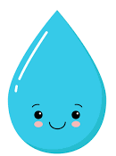

Conclusiones
El desperdicio de agua tanto al nivel consumidor como al nivel de las grandes empresas representa cada vez más una de las mayores problemáticas medioambientales. La única forma de combatir el desabasto es aprovechar el recurso al máximo, evitar cualquier desperdicio y limitarse a utilizar sólo aquello estrictamente necesario. A través del Internet of Things podemos lograr la optimización de este recurso al proteger las zonas agrícolas sin descuidar sus necesidades mientras simultáneamente se evita el desperdicio del agua.

